Slide 1
СВАРКА МЕТАЛЛОВ
классификация

Slide 2
ВИДЫ СВАРКИ
деление по физическим признакам

Slide 3
ПЛАВЛЕНИЕМ
(физический процесс)
- Дуговая
- Газовая
- Плазменная
- Электрошлаковая
- Электронно-лучевая
- Лазерная
- Световая
- Термитная и другие

Slide 4
С ПРИМЕНЕНИЕМ ДАВЛЕНИЯ
(физико-механический процесс)
- Контактная
- Диффузионная
- Стыковая контактная
- Высокочастотная
- Дугопрессовая
- Газопрессовая
- Шлакопрессовая и другие

Slide 5
ДАВЛЕНИЕМ
(механический процесс)
- Холодная
- Взрывом
- Ультразвуковая
- Трением
- Магнито-импульсная и другие

Slide 6
ДУГОВАЯ СВАРКА
деление по техническим и технологическим признакам
- По виду электрода и применению присадочной проволоки
- По виду дуги и степени её погружения в сварочную ванну
- По роду сварочного тока, его частоте и полярности
- По наличию внешнего воздействия на формирование шва
- По количеству дуг с раздельным питанием тока
- По количеству электродов с общим подводом сварочного тока
- По наличию и направлению колебаний электрода относительно оси шва
- По типу защитного газа и характеру защиты металла в зоне сварки
- По непрерывности процесса сварки
- По степени механизации процесса сварки
Notes:
Круто!

Slide 7
Ручная дуговая сварка

Slide 8
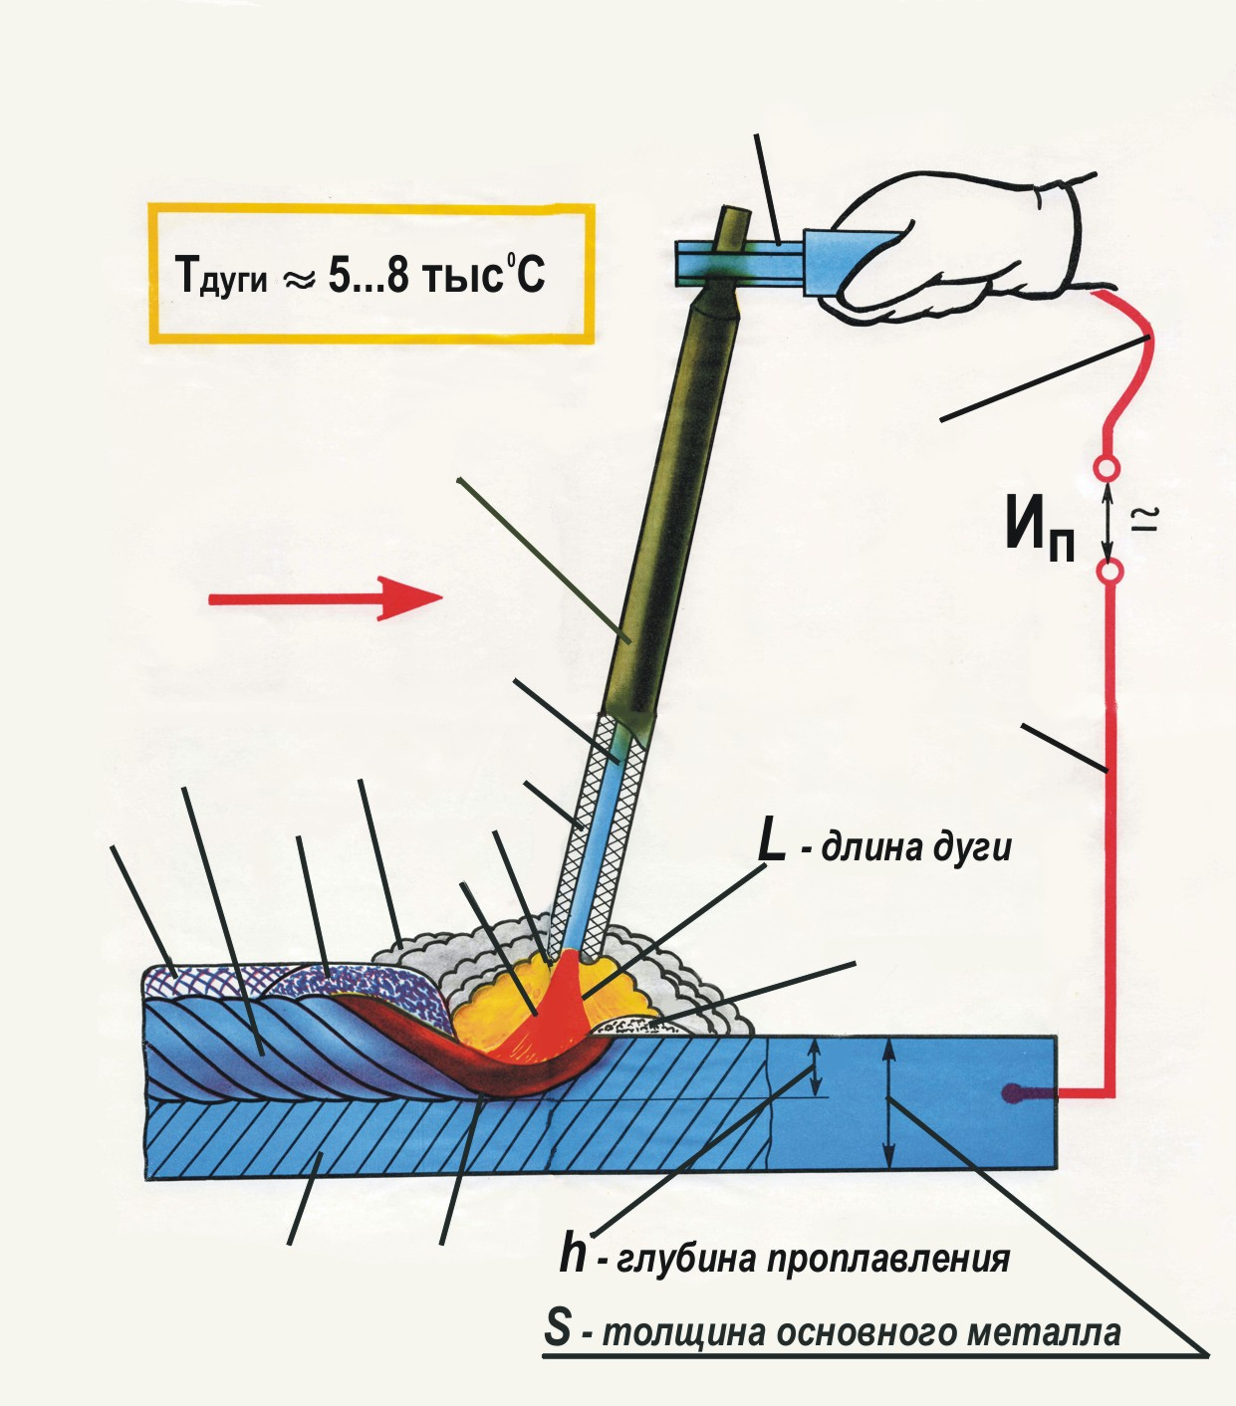













Покрытым (плавящимся металлическим) электродом
1- Прямой сварочный привод
2 – Электрододержатель
3 – Покрытый электрод
4 – Металлический стержень электрода
5 - Покрытие электрода
6 – Жидкие капли расплавленного электрода
7 – Электрическая сварочная дуга
8 – Защитный газ
9 – Жидкий шлак (шлаковая ванна)
10 – Шлаковая корка
11 - Проплавленный металл
12 – Основной металл
13 – Сварочная ванна
14 – Обратный сварочный провод

Slide 9
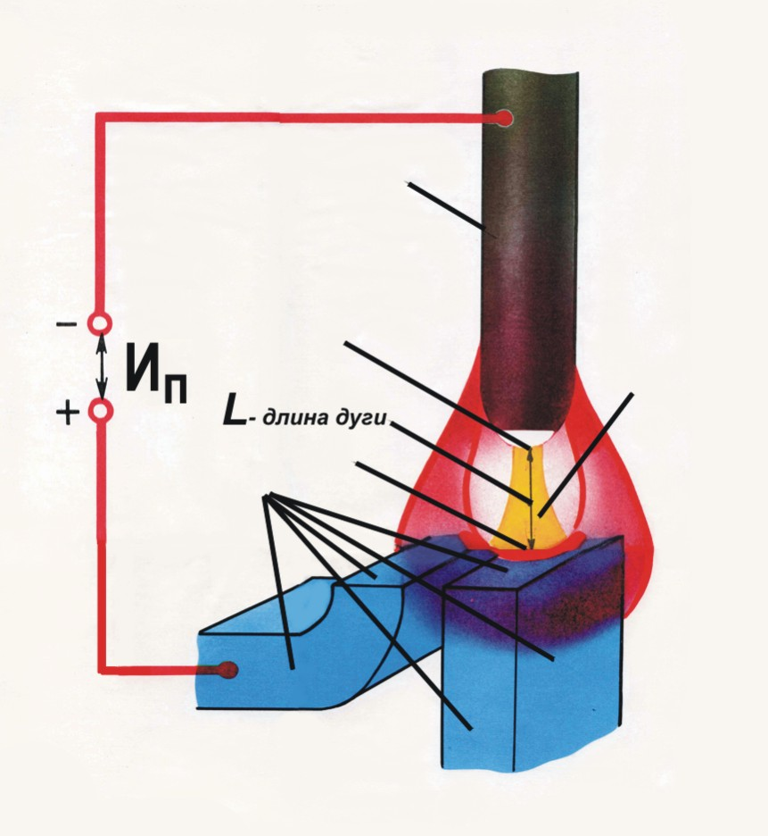
Угольным (неплавящимся) электродом
1 – угольный электрод
2 – катодное пятно
3 – газовый столб дуги
4 – анодное пятно (кратер)
5 – кромки свариваемых деталей

Slide 10
Ручная аргонодуговая сварка неплавящимся (вольфрамовым) электродом

Slide 11
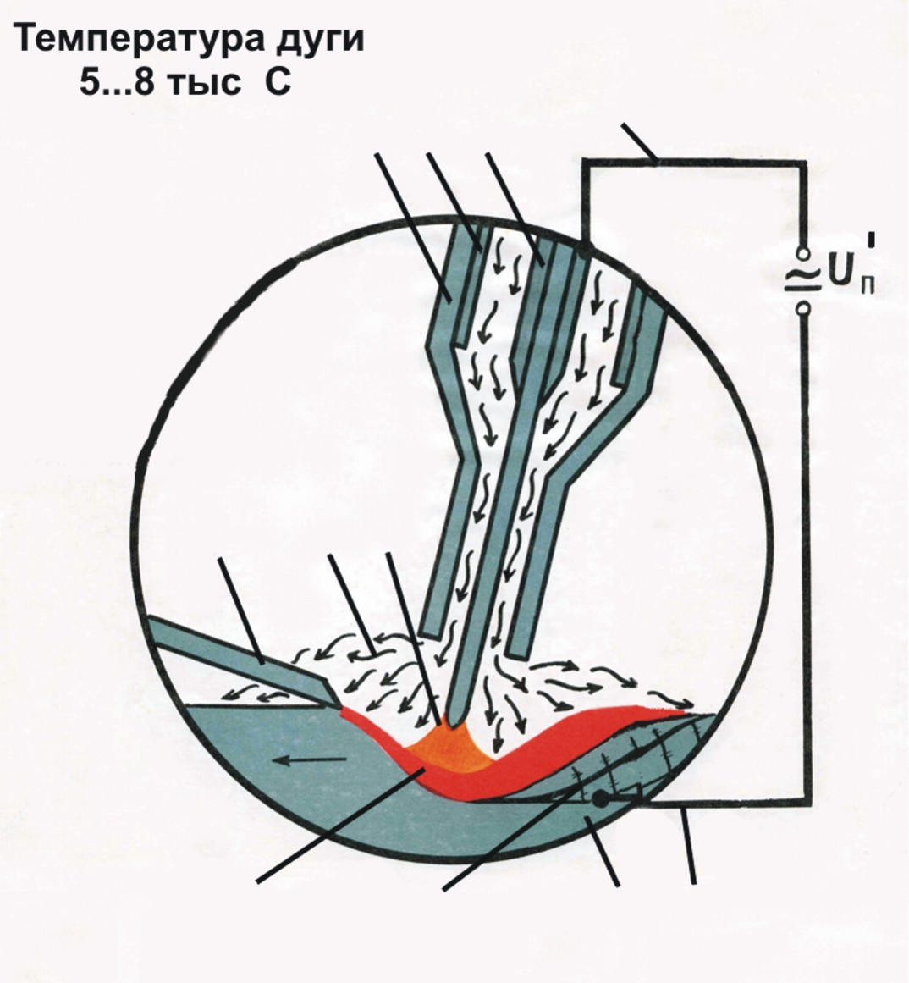
Принцип действия
1. Источник питания дуги постоянным и перемененным током
2. Прямой сварочный провод
3. Вольфрамовый мундштук (цанга)
4. Корпус горелки для дуговой сварки
5. Сопло горелки
6. Электрическая (сварочная) дуга
7. Струя защитного инертного газа (аргона, гелия, их примесей )
8. Присадочная проволока
9. Сварочная ванна
10. Металл шва
11. Основной металл
12. Обратный сварочный провод

Slide 12
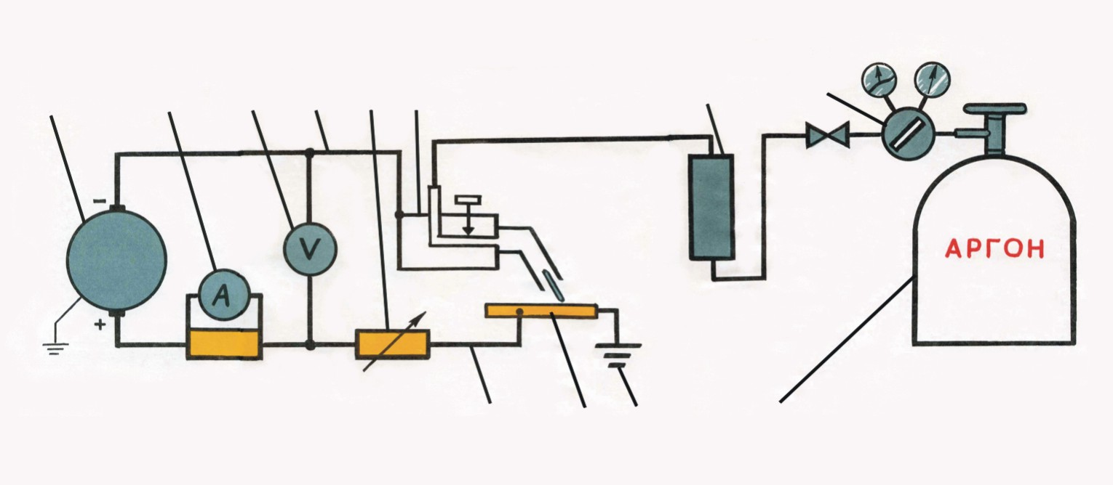
Электрические схемы постов для ручной аргонодуговой сварки На постоянном токе
1. Сварочный генератор
2. Амперметр
3. Вольтметр
4. Прямой сварочный провод
5. Реостат балластный
6. Горелка для дуговой сварки
7. Расходометр (ротаметр)
8. Газовый редуктор
9. Баллон с аргоном (гелием)
10. Заземление стола (изделия)
11. Основной металл (изделие)
12. Обратный сварочный провод

Slide 13
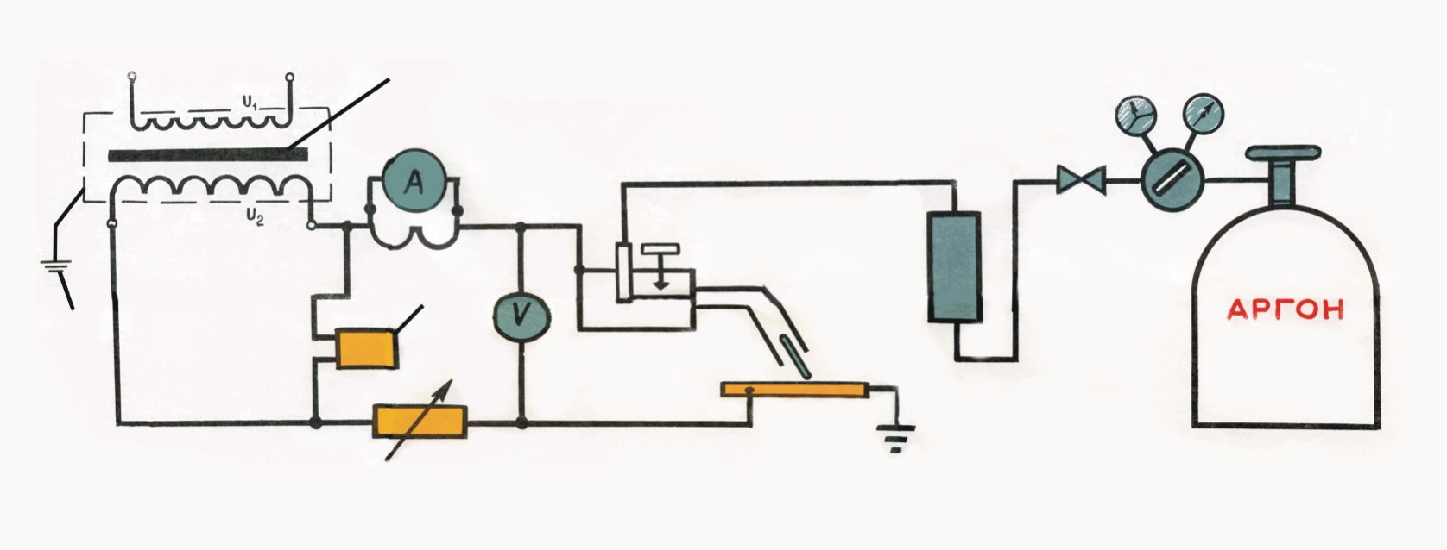
Электрические схемы постов для ручной аргонодуговой сварки На переменном токе
1. Сварочный трансформатор
2. Осциллятор
3. Заземление

Slide 14
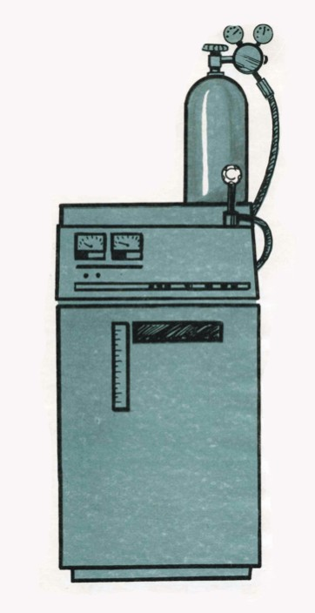
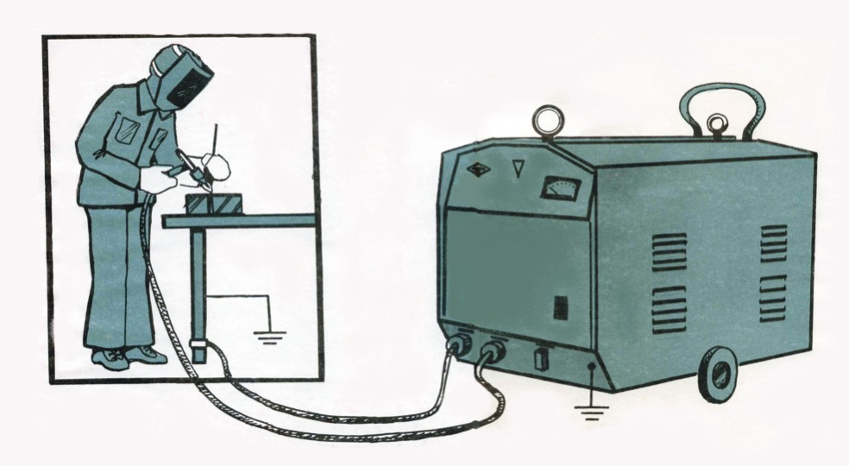
Специализированные установки для аргонодуговой сварки (ТИР, УДГ, ИПП, АП, ГИД и др.)

Slide 15
РУЧНАЯ ПЛАЗМЕННАЯ СВАРКА

Slide 16
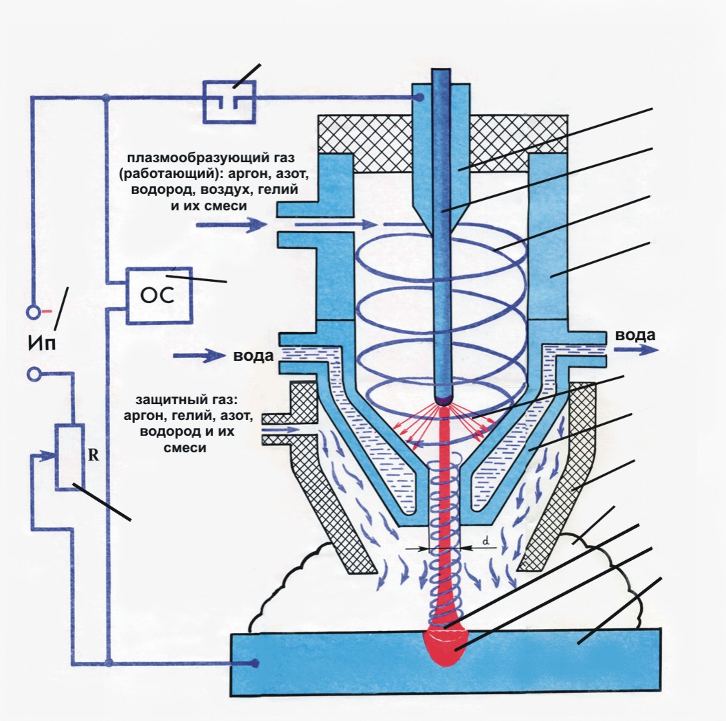

Плазмотрон
1. Основной металл (изделие)
2. Сварочная ванна
3. Сжатая дуга (струя)
4. Защитный газ
5. Защитное сопло горелки
6. Рабочее сопло горелки
7. Дежурная малоамперная дуга (вспомогательная)
8. Корпус горелки для плазменной сварки
9. Рабочая ионизационная камера
10. Вольфрамовый (циркониевый) электрод
11. Токопроводящий мундштук (цанга)
12. Аппаратура управления
13. Осциллятор
14. Источник питания дуги
15. Реостат для изменения силы тока в дуге

Slide 17
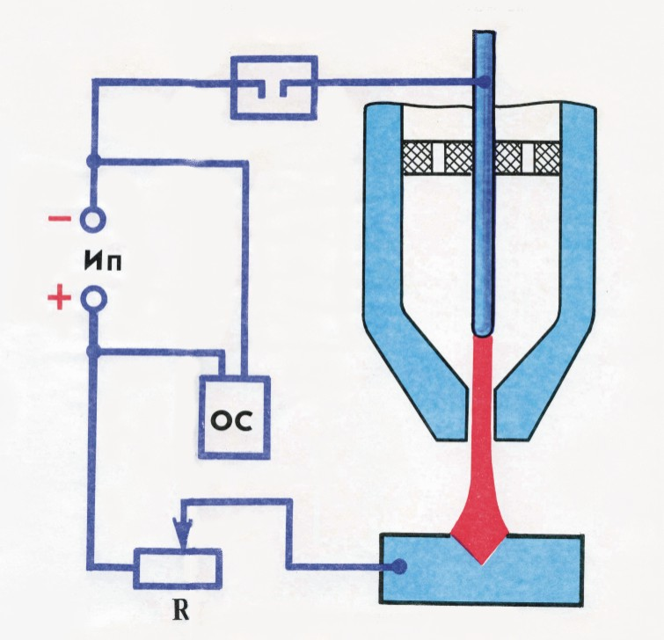
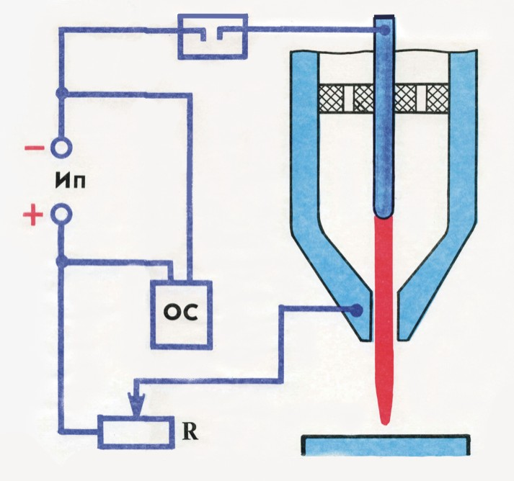
Схемы процессов плазменной сварки
Сжатой дугой прямого действия
Сжатой дугой косвенного действия
(плазменной струей)

Slide 18
СВАРНЫЕ СОЕДИНЕНИЯ (НЕРАЗЬЁМНЫЕ, ВЫПОЛНЕННЫЕ СВАРКОЙ)

Slide 19
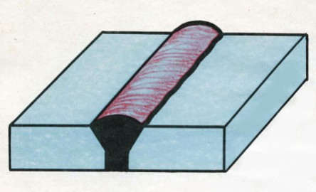
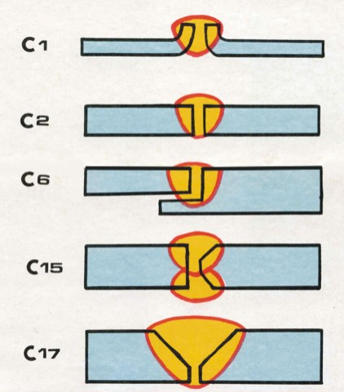
Условное обозначение соединений
Сварное соединение
Стыковое
Условное обозначение
Стыковое – С1…С45

Slide 20
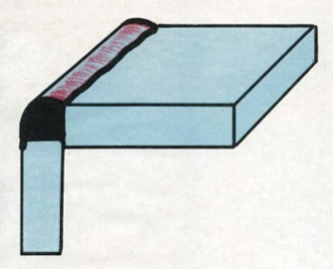
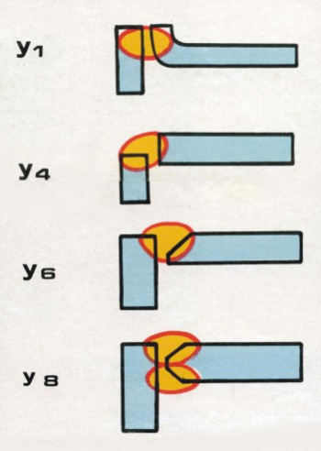
Условное обозначение соединений
Сварное соединение
Угловое
Условное обозначение
Угловое – У1…У10

Slide 21
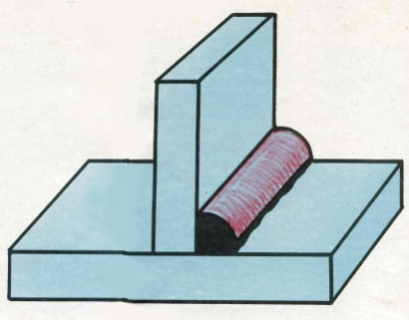
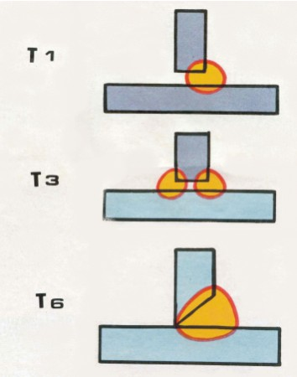
Условное обозначение соединений
Сварное соединение
Тавровое
Условное обозначение
Тавровое – Т1…Т9

Slide 22
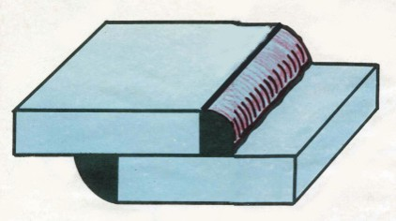
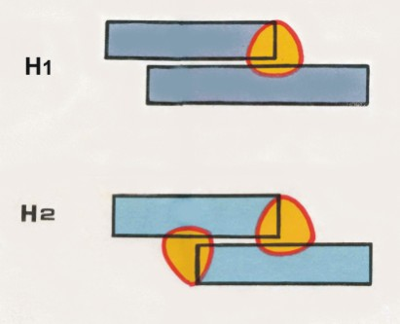
Условное обозначение соединений
Сварное соединение
Нахлёстное
Условное обозначение
Нахлёстное – Н1…Н2

Slide 23
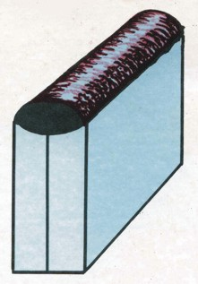
Условное обозначение соединений
Сварное соединение
Торцовое
Условное обозначение
Нет обозначений

Slide 24
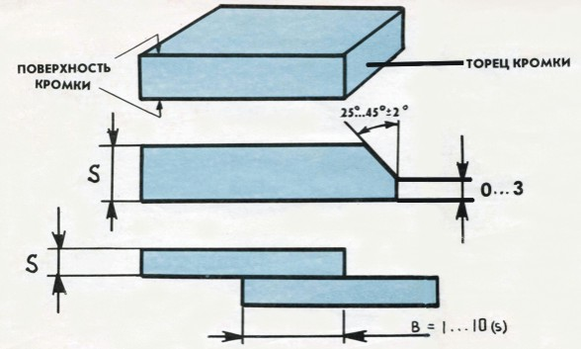
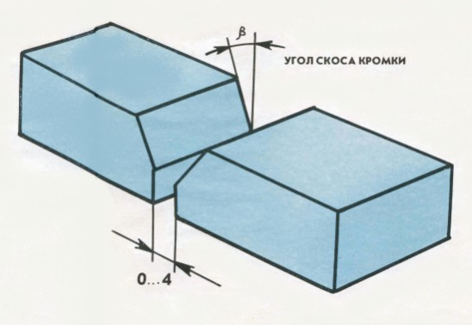
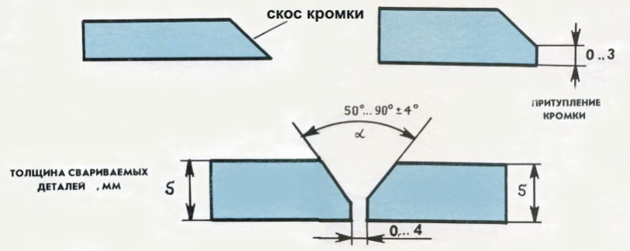
Конструктивные элементы подготовленных кромок свариваемых деталей

Slide 25
ШВЫ СВАРНЫХ СОЕДИНЕНИЙ
Условное деление швов

Slide 26
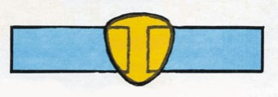
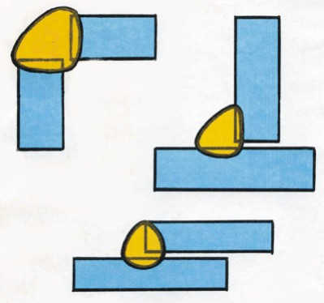
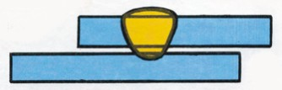
По типу соединения
Стыковые
Угловые
Точечные

Slide 27
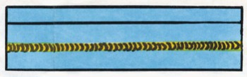
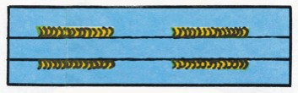
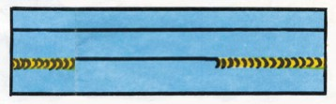
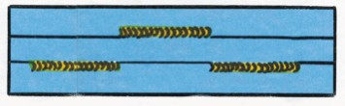
По промежуткам в длине
Непрерывные
Прерывистые
Прерывистые цепные
Прерывистые шахматные

Slide 28
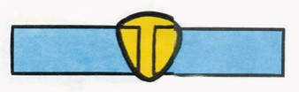
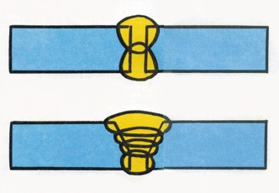
По количеству слоёв (валиков)
Однослойные
Многослойные

Slide 29
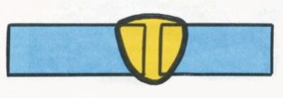


По форме наружной поверхности
Нормальные Вогнутые
Выпуклые

Slide 30
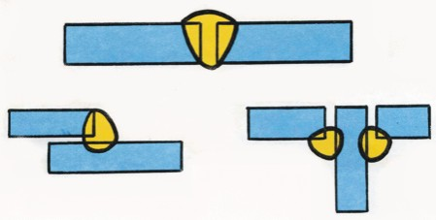
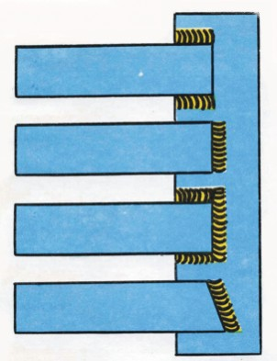

По отношению к нагрузкам
Фланговые
Лобовые
Комбинированные
Косые
Рабочие стыковые
и угловые
Связующие

Slide 31
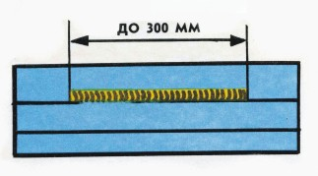
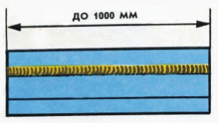
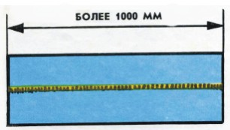
По длине соединения
Короткие
Средние
Длинные

Slide 32
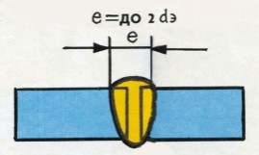
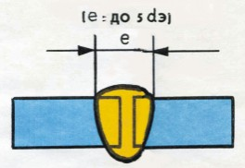
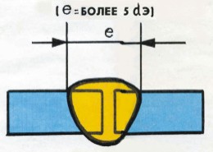
По ширине
Узкие
(ниточные)
Средние
Широкие

Slide 33

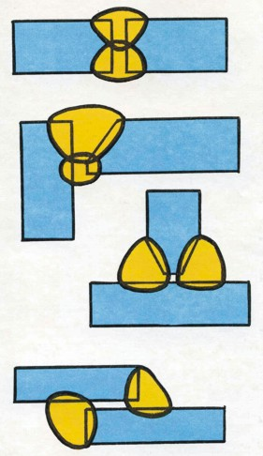
По характеру выполнения
Односторонние
Двухсторонние

Slide 34
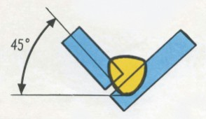
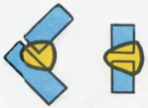
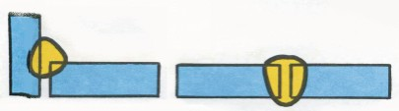
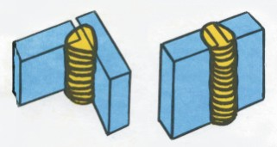
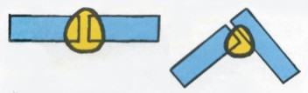
По положению сварки
В лодочку – Л
Нижнее – Н
Потолочное – П
Горизонтальное – Г
Вертикальное – В

Slide 35
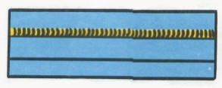
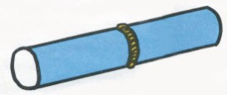

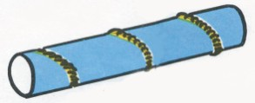
По конфигурации (направлению)
Прямолинейные
Криволинейные
(фигурные)
Кольцевые
Кольцевые спиральные

Slide 36
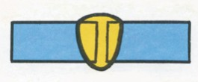

По способу удержания сварочной ванны
На весу
На подкладке

Slide 37
ЭЛЕКТРИЧЕСКАЯ СХЕМА СВАРОЧНОГО ТРАНСФОРМАТОРА И ПОСТА (ИСТОЧНИКИ ПЕРЕМЕННОГО ТОКА)

Slide 38


Общий вид сварочного трансформаторов ТД – 500 и СТШ - 500
ТД – 500
СТШ – 500
1. Рукоятка переключения диапазонов сварочного тока
2. Рукоятка плавной регулировки сварочного тока
3. Защитный кожух трансформатора
4. Ручки трансформатора
5. Доска токовых зажимов
6. Стержневой стальной сердечник – магнитопровод
7. Вторичная обмотка
8. Первичная обмотка
9. Доска токовых зажимов промышленной сети (200 В, 300 В)

Slide 39

Электрическая схема сварочного трансформатора типа ТД (ТДМ) с подвижной вторичной катушкой и поста
1. Рубильник (S)
2. Предохранитель плавкий (FU)
3. Электрические провода высокого напряжения
4. Конденсатор (С)
5. Кожух трансформатора
6. Заземление кожуха
7. Стальной сердечник-магнитопровод
8. Первичная катушка (обмотка)
9. Переменные магнитные потоки (Ф1 и Ф2 и потери рассеивания ФР)
10. Вторичная катушка подвижная
11. Регулирование силы тока за счёт плавного перемещения вторичной катушки
12. Доска зажимов (QS)
13. Переключатель диапазонов тока (обмотки трансформатора могут соединятся треугольником (большие токи) и звездой (малые токи))
14. Вольтметр (PV)
15. Амперметр (PA)
16. Измерительный трансформатор тока (ТА)
17. Провода низкого напряжения – сварочная цепь
18. Прямой сварочный провод
19. Заземление сварочного изделия (сварочного стола)
20. Свариваемое изделие
21. Обратный сварочный провод

Slide 40

Рукоятка переключателя диапазонов тока
Положение 1 – Соединение треугольником – большой ток
Положение 2 - Соединение звездой – малый ток

Slide 41


Схема ручного передвижения магнитного шунта
А) Сила тока наименьшая (шунт помещён между катушками, магнитный поток проходит через него).
Б) Сила тока наибольшая (шунт удалён от катушек, магнитный поток проходит через стальной сердечник).

Slide 42

Схема ручного передвижения вторичной катушки трансформатора с помощью винтового устройства

Slide 43

Схема внешних характеристик источников питания
1. Крутопадающая
2. Пологопадающая
3. Жёсткая
4. Возрастающая

Slide 44

Схема сварочного поста (кабины)
1 – Источник питания.
2 – Стол сварщика.
3 – Стул.
4 – Ящик для электродов.
5 – Стеллаж для деталей.

Slide 45
Сварщику ЗАПРЕЩАЕТСЯ подключать трансформатор к промышленной сети

Slide 46
ЭЛЕКТРИЧЕСКАЯ СХЕМА СВАРОЧНОГО ВЫПРЯМИТЕЛЯ И ПОСТА (источники постоянного тока)

Slide 47

Общий вид выпрямителя типа ВД – 306
1. Вентилятор для охлаждения выпрямительного блока
2. Выпрямительный блок
3. Вторичная катушка
4. Первичная катушка
5. Рукоятка плавного изменения силы тока
6. Стальной сердечник –магнитопровод
7. Рукоятка ступенчатого переключения диапазонов тока (звезда-треугольник)
8. Колодка штепсельного разъема
9. Гнездо токовых сварочных разъемов
10. Зажим для заземления кожуха выпрямителя
11. Прямой сварочный провод
12. Изделие
13. Обратный сварочный провод
ТИПЫ СВАРОЧНЫХ ВЫПРЯМИТЕЛЕЙ:
- Однопостовые
ВД, ВС, ВДГ, ВСЖ, ВДУ
- Многопостовые
ВКСМ, ВДМ, ВМГ, ВДУМ

Slide 48

Электрическая схема сварочного выпрямителя типа ВД и поста
Питающая промышленная сеть трёхфазного переменного тока:
3…50 Гц, 220 В/380 В
1. Выключатель пакетный (SA1)
2. Предохранители плавкие (FU)
3. Электродвигатель 3-х фазный асинхронный для охлаждения блока полупроводниковых выпрямителей
4. Контактор, магнитный пускатель (КМ)
5. Силовой трёхфазный трансформатор, понижающий
6. Переключатель диапазонов тока (SA2)
- большие токи
- малые токи
7. Регулирование силы тока за счёт плавного перемещения первичной обмотки
8. Полупроводниковый блок выпрямителей (набор вентилей, диодов) (UD)
9. Вольтметр (PV)
10. Амперметр (PA)
11. Измерительный шунт (RS)
12. Токовые разъемы сварочной цепи
13. Реостат балластный (RR)
14. Свариваемое изделие
15. Заземление сварного изделия (стола)

Slide 49


Общий вид балластного реостата (РБ - 300)
Электрическая схема реостата (РБ - 300)

Slide 50


Схема влияния характеристик источников на колебания силы тока при разных направлениях дуги (либо длины дуги)
Схема влияния напряжения дуги (Uд), либо её длины (L) на силу тока (I) при крутопадающей характеристике источника питания

Slide 51
СВАРЩИКУ
ЗАПРЕЩАЕТСЯ
подключать выпрямитель к промышленной сети

Slide 52
ЭЛЕКТРИЧЕСКАЯ СХЕМА СВАРОЧНОГО ГЕНЕРАТОРА И ПОСТА (ИСТОЧНИКИ ПОСТОЯННОГО ТОКА)

Slide 53

Схема простейшего коллекторного генератора (преобразователя, агрегата)
1. Коллектор
2. Токосъёмные щётки (Щ1, Щ2)
3. Электрический провод (обмотка)
4. Магнитный поток (Фк)

Slide 54


Коллекторные сварочные источники постоянного тока
Генератор (Г)
1. Вентилятор
2. Якорь
3. Электромагнитные полюса
4. Распределительное устройство (коробка) с аппаратурой управления
5. Амперметр
6. Доска зажимов (клемм) сварочной цепи
7. Маховик регулировки силы тока (плавной)
8. Коллектор
9. Токосъемные щётки
10 Корпус генератора

Slide 55


Коллекторные сварочные источники постоянного тока
Преобразователь
Агрегат (Г + ДВС)
1. Генератор (Г).
2. Электродвигатель (Э).
3. Двигатель внутреннего сгорания (ДВС).

Slide 56

Электрические схемы сварочных генераторов
Электрическая схема вентильного генератора (преобразователя, агрегата)
1. Выпрямительный блок (V1…V6).
2. Неподвижный статор.
3. Вращающийся ротор (индуктор).
4. Обмотка возбуждения (Фк).
5. Регулятор силы тока (плавный).

Slide 57


Электрические схемы сварочных генераторов
С независимым возбуждением
1. Рубильник (SA).
2. Предохранитель плавкий (FU).
3. Электродвигатель (М) трёхфазного тока, асинхронный.
4. Стабилизатор напряжения (U B).
5. Трансформатор напряжения (TV).
6. Блок полупроводниковых выпрямителей (диодов) (VD).
7. Резистор (RR) – реостат.
8. Обмотка возбуждения генератора (LG).
9. Генератор (G).
10. Токосъёмники (меднографитовые щётки) – ХА1, ХА2.
11. Размагничивающая последовательно обмотка. генератора (L), создающая магнитный поток Фр.
12. Зажимная доска (разъединитель).
13. Заземление генератора.
14. Шунт измерительный (RS).
15. Амперметр (PA).
16. Вольтметр (PV).
17. Прямой сварочный провод .
18. Обратный сварочный провод.
19. Резистор (RR) – реостат.
20. Свариваемое изделие.
21. Заземление изделия.

Slide 58

Электрические схемы сварочных генераторов
С самовозбуждением
1. Двигатель внутреннего сгорания (дизельный или карбюраторный).
2. Резистор (RR - сопротивление).
3. Обмотка возбуждения генератора.
4. Токосъёмники ХА1, ХА2, ХА3.
5. Разъединитель (доска зажимов).
6. Размагничивающая обмотка.
7. Шунт измерительный.
8. Амперметр (PA).
9. Вольтметр (PV).
10. Резистор (RR - сопротивление).
11. Обратный сварочный провод.
12. Свариваемое изделие.
Низкая сварочная цепь

Slide 59
ЭЛЕКТРИЧЕСКАЯ СВАРОЧНАЯ ДУГА

Slide 60




Виды действия
Закрытая (под флюсом)
Прямого действия
Косвенного действия
Комбинированного действия

Slide 61


Виды действия
Открытая
погружённая – вольфрамовым неплавящимся электродом
Покрытым электродом

Slide 62

Схема объемной ионизации газа и падение напряжения в дуге
Uд – напряжение дуги, В
Uк – напряжение катода, В
Uст – напряжение газового столба дуги, В
Uа – напряжение анода, В
h – глубина проплавления ванны, мм
S – толщина свариваемой детали, мм
1. Покрытый электрод.
2. Катодное пятно.
3. Катодная область.
4. Газовый столб дуги.
5. Анодная область.
6. Анодное пятно.
7. Глубина проплавления сварочной ванны.
8. Основной металл.
9. Источник питания дуги постоянного тока.

Slide 63



Перенос расплавленного металла

Slide 64


Выполнение сварки
Неправильно
Правильно

Slide 65
СХЕМА ТИПОВОЙ ТЕХНОЛОГИИ ИЗГОТОВЛЕНИЯ СВАРНЫХ КОНСТРУКЦИЙ И КОНТРОЛЬ ТЕХНОЛОГИИ

Slide 66
Основные технологические операции в производственном процессе, выполняемые последовательно по разработанным инструкциям, техническим условиям, операционным или маршрутными картами
ОПЕРАЦИИ
- ПОДГОТОВКА сварочного оборудования, приспособлений (оснастки) и исходных сварочных материалов
- СБОРКА ДЕТАЛЕЙ ПОД СВАРКУ
- ВЫБОР ОРИЕНТИРОВОЧНЫХ РЕЖИМОВ СВАРКИ
- ПРОЦЕСС СВАРКИ технические приёмы сварки и последовательность заполнения швов
- КОНТРОЛЬ КАЧЕСТВА СВАРНЫХ СОЕДИНЕНИЙ (готовых изделий и конструкций) ГОСТ 3242 - 79

Slide 67
ПОДГОТОВКА сварочного оборудования, приспособлений (оснастки) и исходных сварочных материалов
ПРЕДВАРИТЕЛЬНЫЙ КОНТРОЛЬ
1. КОНТРОЛЬ оборудования и оснастки
2. КОНТРОЛЬ исходных материалов – основного металла, присадочной проволоки, защитных газов, флюсов и паст
3. КОНТРОЛЬ сварщиков

Slide 68
СБОРКА ДЕТАЛЕЙ ПОД СВАРКУ
ПРЕДВАРИТЕЛЬНЫЙ КОНТРОЛЬ
1. КОНТРОЛЬ разделки и чистоты свариваемых кромок
2. КОНТРОЛЬ габаритных размеров изделия, углов, перекосов и смещения кромок деталей (переломов осей) правильности изготовления и установки остающихся и технологических подкладок
3. КОНТРОЛЬ прихваток
4. КОНТРОЛЬ предварительного подогрева (если требуется)

Slide 69
ВЫБОР ОРИЕНТИРОВОЧНЫХ РЕЖИМОВ СВАРКИ
ТЕКУЩИЙ КОНТРОЛЬ
1. КОНТРОЛЬ сварочного оборудования и аппаратуры, инструмента, приборов и самого сварщика
2. КОНТРОЛЬ состояния и плотности соединения сварочных проводов
3. КОНТРОЛЬ режимов сварки – силы тока, напряжения дуги и скорости сварки

Slide 70
ПРОЦЕСС СВАРКИ технические приёмы сварки и последовательность заполнения швов
ТЕКУЩИЙ КОНТРОЛЬ
1. КОНТРОЛЬ техники сварки
2. КОНТРОЛЬ заполнения многослойных швов и швов, расположенных в разных местах изделия (конструкции)
3. КОНТРОЛЬ температуры свариваемого и охлаждаемого изделия
4. КОНТРОЛЬ устойчивости (стабильности) дуги
5. КОНТРОЛЬ правильности клеймения швов (при необходимости)

Slide 71
КОНТРОЛЬ КАЧЕСТВА СВАРНЫХ СОЕДИНЕНИЙ (готовых изделий и конструкций) ГОСТ 3242 - 79
1) НЕРАЗРУШАЮЩИЕ методы контроля качества(НМК):
- Внешний осмотр и измерения
- Капиллярный
- Радиационный
- Акустический
- Магнитный
- Течеискание
2) РАЗРУШАЮЩИЕ методы контроля качества (РМК):
- Механические испытания
- Металлографические исследования
- Химический анализ (контроль химического состава деталей)
- Коррозионные испытания
- Измерение твёрдости

Slide 72
ТЕХНИКА РУЧНОЙ ДУГОВОЙ СВАРКИ

Slide 73


Возбуждение (возникновение) и горение дуги
ВПРИТЫК
ЧИРКАНЬЕМ

Slide 74

Возбуждение (возникновение) и горение дуги
1. КОРОТКОЕ ЗАМЫКАНИЕ
2. ОБРАЗОВАНИЕ ПРОСЛОЙКИ ИЗ ЖИДКОГО МЕТАЛЛА
3. ОБРАЗОВАНИЕ ШЕЙКИ
4. ВОЗНИКНОВЕНИЕ ДУГИ И СВАРОЧНОЙ ВАННЫ

Slide 75




Перемещение (движение) электрода

Slide 76





Схема заполнения многослойных швов по уровню поперечного сечения
Многослойная
Многослойная многопроходная
Стыковые соединения
Угловые швы
В лодочку (сварка только угловых швов)
углы 30, 45, 60

Slide 77



Сварка в различных основных положениях
Вертикальное
Угол наклона покрытого электрода при сварке на подъем
Угол наклона и колебательные движения покрытым электродом при сварке на спуск (сварка тонких деталей)

Slide 78

Сварка в различных основных положениях
Горизонтальное

Slide 79



Угол наклона покрытого электрода, горелки для дуговой сварки и присадочной проволоки
При сварке покрытым электродом
При ручной аргонодуговой сварке правым способом
При сварке присадочной проволокой

Slide 80


Схема зажигания дуги после её обрыва
Техника движения торцом электрода

Slide 81
СВАРОЧНЫЕ НАПРЯЖЕНИЯ И ДЕФОРМАЦИИ (ИНОГДА НАЗЫВАЕМЫЕ СОБСТВЕННЫМИ И ВНУТРЕННИМИ)

Slide 82





причины возникновения
Неравномерный (местный) нагрев и охлаждение основного металла

Slide 83


причины возникновения
Усадка расплавленного металла (литейная усадка)

Slide 84

причины возникновения
Структурные (фазовые) превращения закаливающихся сталей и других сплавов в зоне термического влияния

Slide 85




Способы уменьшения собственных деформаций и напряжений
Конструктивные
1. Использовать пластичный основной металл, покрытые электроды и присадочную проволоку.
2. Сокращать длину швов и толщину свариваемых деталей.
3. Избегать скоплений и пересечений швов.
4. Ограничивать применение накладок и косынок.
5. Симметрично располагать швы по всей конструкции.
6. Преимущественно использовать стыковые швы вместо угловых.

Slide 86



Способы уменьшения собственных деформаций и напряжений
Технологические
1. Использовать секционную сборку.
2. Правильно выбирать вид, режим и последовательность сварки.
3. Применять уравновешивающие и обратные деформации.
4. Жёстко закреплять детали при сварке.
5. Подогревать либо охлаждать свариваемые детали.
6. Использовать правку и отпуск .

Slide 87
МЕТАЛЛУРГИЧЕСКИЕ ПРОЦЕССЫ ДУГОВОЙ СВАРКИ

Slide 88
Способы снижения основных реакций при сварке
1. Выполнять сварку короткой дугой;
2. Защищать и обезжиривать кромки свариваемых деталей;
3. Проводить термообработку сварочных материалов;
4. Правильно выбирать марки покрытых электродов, присадочной проволоки и др.

Slide 89

Схемы плавильного пространства
Схема сварочной ванны
1. Покрытый электрод
2. Жидкий шлак
3. Шлаковая корка
4. Металл шва (столбчатые кристаллиты)
5. Границы кристаллизационных слоев
6. Основной металл

Slide 90

Схемы плавильного пространства
При ручной дуговой сварке покрытым электродом
1. Капли расплавленного электрода, покрытые жидким шлаком
2. Защитный газ
3. Передняя (головная) часть сварочной ванны
4. Хвостовая часть ванны

Slide 91

Схемы плавильного пространства
При ручной дуговой сварке покрытым электродом
При рекомендуемом расходе защитных (инертных) газов можно получить металл шва высокого качества (без оксидов, нитридов и др. включений)

Slide 92

Схемы плавильного пространства
При ручной аргонодуговой сварке
1. Сопло
2. Вольфрамовый электрод
3. Сварочная ванна
4. Сжатая дуга

Slide 93



Схема закристаллизовавшегося шва
1. Шлак жидкий
2. Расплавленный металл
3. Шов
4. Шлак

Slide 94


Влияние дуги при дуговой сварке покрытым электродом
Короткая дуга
Длинная дуга

Slide 95


Распределение температур за движущейся дугой
1. Жидкий шлак
2. Шлаковая корка
3. Затвердевший металл шва
4. Основной металл шва
5. Головная (передняя) часть
6. Задняя (хвостовая) часть
Сварочная ванна

Slide 96



Состав струи аргона, истекающего из сопла горелки
Влияние расхода газа, скорости сварки (Vсв), типа сварного соединения на качество защиты зоны сварки (или эффективность газовой защиты)

Slide 97
КРИСТАЛЛИЗАЦИЯ И СТРОЕНИЕ СВАРНОГО СОЕДИНЕНИЯ

Slide 98








Схема образования кристаллов (кристаллитов или зерен металла)
1,2,3,4,5 – свободный рост кристаллов и прекращение их роста в местах правильной геометрической формы;
6,7,8 – соприкосновение кристаллов и прекращение их роста в местах контактов. Образование кристаллитов или зерен металла.

Slide 99


Схема роста кристаллитов
Кристаллизационные слои в металле однослойного шва (химическая неоднородность металла по слоям)

Slide 100


Схема кристаллизации и строения металла шва разной ширины и глубины проплавления
1- кристаллиты с большой скоростью роста
2 – неметаллические и газовые включения (шлак, поры)

Slide 101



Схема влияния режима сварки на направление роста кристаллитов при затвердении
1. Большая сила сварочного тока, низкое напряжение (короткая дуга), Высокая скорость сварки (>h,<e);
2. Малая сила тока, высокое напряжение, низкая скорость сварки (<h,>e)
Для ручной дуговой сварки
Горячие кристаллизационные трещины в сварных соединениях

Slide 102

Схема строения сварного соединения
1. Наплавленный металл;
2. Зона сплавления;
3. Участок перегрева
4. Участок нормализации
5. Участок неполной перекристаллизации
6. Участок рекристаллизации
7. Участок синеломкости

Slide 103
ДУГОВАЯ СВАРКА ПОКРЫТЫМ ЭЛЕКТРОДОМ УГЛЕРОДИСТОЙ СТАЛИ

Slide 104
Относительная свариваемость данной стали
Хорошая
- марки Ст1, Ст2, Ст3, Ст4, сталь 10, 15, 20, 25 и др.
Содержание углерода до 0,25.
Сталь не закаливается, детали свариваются без ограничений и без подогрева.
Удовлетворительная
- марки Ст5, сталь 30, 35 и др.
Содержание углерода до 0,35.
Рекомендуется:
- подогрев до 150…200 ^{о}С
Ограниченная
Содержание углерода до 0,45.
Рекомендуется:
- подогрев до 200…300 ^{о}С;
- охлаждение после сварки на спокойном воздухе;
- термообработка
Плохая
- марки сталь 65, 70, 75, 80, 85, У7, У8, У9, У10 и др.
Содержание углерода до 0,7.
Рекомендуется:
- подогрев до 300…400 ^{о}С;
- медленное охлаждение в печи, под кожухом, в теплом песке, под асбестовой тканью;
- гарантированная термообработка.

Slide 105
Пример типовой разработки технологии ручной дуговой сварки балки из низкоуглеродистой стали
Операции технологического процесса сварки и контроль

Slide 106



1 операция – подготовка основного металла и контроль
Схема термической кислородной резки без грата
Схема резки на механических ножницах

Slide 107


2 операция – сборка деталей под сварку и контроль

Slide 108

3 операция – выбор режима сварки и контроль
1. Диаметр покрытого электрода выбирают по наименьшей толщине свариваемой детали – стенки 8 мм
2. Сила сварочного тока определяется по диаметру электрода и коэффициенту пропорциональности для данной стали
I_{св} = d_{э}*К , [А] К= 40… 60 А/мм
либо
I_{св} = (20 +6dэ)*d_{э} , [А]
3. Напряжение дуги (U_{д}) или длина должна быть наименьшей, опираться на чехольчик покрытия
L_{д} = d_{э} – (1…2), [мм]
U_{д} = 20 + 0.04*I_{св}, [В]
Либо при короткой дуге
U_{д} = 16…18, [В]
4. Скорость сварки определяется размерами шва, заданными по ТУ или ГОСТ у (по ширине и выпуклости), смотри ГОСТ 5264 – 80, либо с помощью секундомера и длины шва
V_{св} = α_{н} *I_{св}, [см/с]
V_{св} = 3600*γ*F_{ш}, [см/с]
V_{св} = α_{н} *I_{св}, [м/с]
V_{св} = 100*γ*F_{ш}, [м/с]
где
α_{н} –коэффициент наплавки, [г/А*ч]
F_{ш} – площадь поперечного сечения шва, [см²]
γ – плотность металла, [г/см³]

Slide 109



4 операция – техника, последовательность сварки и контроль
Для сварки использовать:
1. Цепной кантователь
2. Поворотный стенд
КОНТРОЛЬ – осмотр корня шва с двух сторон и соблюдение последовательности заполнения швов на балке

Slide 110



5 операция – контроль готовой сварной балки проводится внешним осмотром и измерением
Проверяют габаритные размеры
Выявляют трещины, поры, подрезы, наплавы, усадочные раковины, свищи, прожоги, шлаковые включения, брызги металла, поверхностное окисление

Slide 111
ТЕХНОЛОГИЯ ДУГОВОЙ СВАРКИ ЛЕГИРОВАННОЙ СТАЛИ

Slide 112
Относительная свариваемость легированной стали
ХОРОШАЯ
УДОВЛЕТВОРИТЕЛЬНАЯ
ОГРАНИЧЕННАЯ
ПЛОХОЯ
- если содержание углерода до 0,2% и легирующих компонентов до 3% (в сумме)
- если содержание углерода до 0,3% и легирующих компонентов до 5%
- если содержание углерода до 0,4% и легирующих компонентов до 10%
- если содержание углерода более 0,4% и легирующих компонентов более 10%

Slide 113


Схема выполнения прихваток
1. Выполнения прихваток
2. Приварка технологических выводных пластин
3. Заполнение подварочного шва стыковых соединений из легированной стали марки 14х2ГМР

Slide 114



Схемы сварки угловых швов
С малым объемом сварочной ванны и наличием зазора
С большим объемом сварочной ванны и отсутствием зазора

Slide 115


Схема выполнения корневых швов с перевязкой
l – длина шва, выполняемого одним электродом
Схема предварительного подогрева стыковых соединений из высокопрочных сталей на удалении от оси шва

Slide 116


Схема порядка заполнения швов с применением отжигающего валика
1. Отжигающий валик;
2. Зоны отпуска, полученные в результате заполнения отжигающего валика;
3. Зоны отпуска, полученные в результате заполнения отжигающего валика второго и третьего слоев;
4. Зоны отпуска в основном металле.

Slide 117

Схема стыковых и тавровых соединений с «мягкими» прослойками

Slide 118
ТЕХНОЛОГИЯ РУЧНОЙ ДУГОВОЙ СВАРКИ ЧУГУНА

Slide 119




Относительная свариваемость чугуна
Микроструктура чугуна при увеличении
ОГРАНИЧЕННАЯ – если чугун имеет шаровидную и хлопьевидную мелкозернистую структуру (зерна), равномерно расположенную по всему сечению и длине всей детали, имеющей в химическом составе такие легирующие компоненты (добавки) как кремний, никель, алюминий, медь, кобальт и другие графитизаторы чугуна.
ВЫСОКОПРОЧНЫЙ
МОДИФИЦИРОВАННЫЕ
КОВКОВЫЕ
ПЛОХАЯ – если чугун имеет пластинчатую крупнозернистую структуру (зерна), расположенную неравномерно по сечению и длине детали, имеющий в химическом составе такие добавки, как серу, хром, цинк, марганец и другие отбеливатели чугуна.
БЕЛЫЙ
СЕРЫЙ

Slide 120

Холодная сварка
Без предварительного подогрева деталей

Slide 121




Схема сварки чугуна по стальным шпилькам (ввертышам)
1. Расположение шпилек;
2. Последовательность обварки шпилек;
3. Установка стальных связей (стержней) между шпильками;
4. Свариваемое изделие.

Slide 122




Горячая сварка с подогревом
Холодная
Перегретая
Нормальная
Формы сварочной ванны в зависимости от её нагрева

Slide 123



Подогрев плазменной горелки для газовой сварки
Подготовка чугунного изделия
Графитовая пластина
Графитовая
подкладка
Формовочная
смесь
Трещина
Изделие
Схема расположения печей для подогрева чугунных деталей
1,2 – печи;
3 - камера охлаждения;
4 - сварочный стол.

Slide 124



Покрытые комбинированные электроды
Стальной стержень
Медный стержень
Готовый покрытый электрод
Покрытие
Прихватки
Пучок комбинированных электродов

Slide 125
ТЕХНОЛОГИЯ ДУГОВОЙ СВАРКИ ЦВЕТНЫХ МЕТАЛЛОВ (СПЛАВОВ)

Slide 126
Основные особенности (трудности) сварки данных металлов (сплавов)
МЕДЬ И ЕЁ СПЛАВЫ
1- Легкое образование оксида в расплавленном состоянии;
2 – Склонность к образованию горящих трещин и микротрещин (водородная боязнь меди);
3 - Повышенная жидкотекучесть;
4 – Склонность к росту зерен;
5 – Необходимость предварительного подогрева.
Основные виды сварки
1. Покрытым электродом из меди (сплавы латуни, бронзы);
2. Угольным электродом с присадочной проволокой и флюсом;
3. Ручная аргонодуговая и плазменная сварка.

Slide 127
Основные особенности (трудности) сварки данных металлов (сплавов)
АЛЮМИНИЙ И ЕГО СПЛАВЫ
1- Образование тугоплавкого и тяжелого оксида;
2- Склонность к образования горячих трещин;
3- Склонность к повышенной пористости, особенно сплавов АМг;
4- Отсутствие видимой сварочной ванны при газовой сварке.
Основные виды сварки
1. Покрытым электродом из алюминия (сплава);
2. Угольным электродом с присадочной проволокой и флюсом;
3. Ручная аргонодуговая и плазменная сварка.

Slide 128
Основные особенности (трудности) сварки данных металлов (сплавов)
МАГНИЙ И ЕГО СПЛАВЫ
1- Образование тугоплавкого оксида;
2- Образование крупнозернистой структуры;
3- Появление пор и трещин.
Основные виды сварки
1. Угольным электродом с присадочной проволокой и флюсом;
2. Ручная аргонодуговая и плазменная сварка.

Slide 129
Основные особенности (трудности) сварки данных металлов (сплавов)
ТИТАН И ЕГО СПЛАВЫ
1- Интенсивное поглощение вредных газов – кислорода, водорода и азота (жаропрочные сплавы титана не теряют своих свойств при нагреве до 500…600);
2- резкое снижение пластических свойств из-за проникновения в металл вредных газов;
3- Образование крупнозернистой структуры;
4- Возможность появления холодных трещин.
Основные виды сварки
1. Ручная аргонодуговая и плазменная сварка.

Slide 130
ВСЕ ЦВЕТНЫЕ МЕТАЛЛЫ И СПЛАВЫ ТРЕБУЮТ ВЫСОКОЙ КУЛЬТУРЫ ПРОИЗВОДСТВА

Slide 131



Участки зачистки и обезжиривания
Проковка швов после сварки
Подогрев медных деталей до 150…250 ^{о}С

Slide 132




Схема аргонодуговой сварки изделий
Подача защитных газов в зону сварки
1. Боковая
2. Центральная с одним концентрическим потоком.
3. Центральная с двумя концентрическими потоками.
1. Вольфрам
2. Сопло аргона
3. Сопло азота

Slide 133



Схема аргонодуговой сварки изделий с применением приспособлений
Клавишного прерывистого типа

Slide 134

Схема аргонодуговой сварки изделий с применением приспособлений
Прижимов непрерывного типа

Slide 135




Схема защиты лицевой и обратной стороны шва (корня шва) при сварке
1. Стыковых соединений
2. Тавровых соединений
3. При сварке трубопроводов
4. Для защиты внутренней (обратной) стороны трубопроводов

Slide 136

Схема сварки титана в камерах и боксах с контролируемой средой
1. Камера (бокс)4
2. Защитное стекло;
3. Резиновые перчатки;
4. Источник питания дуги (прямая полярность);
5. Заземление камеры;
6. Свариваемое изделие;
7, Горелка для дуговой сварки;
8, Трубопровод для подачи аргона;
9. Трубопровод для откачки воздуха из камеры.

Slide 137
ВЫСОКОПРОИЗВОДИТЕЛЬНЫЕ СПОСОБЫ ДУГОВОЙ СВАРКИ ПОКРЫТЫМ ЭЛЕКТРОДОМ

Slide 138









Схема использования рациональной разделки кромок
Способы соединений

Slide 139




Схема сварки наклонным электродом
Схема сварки лежачим электродом
Сварка трёхфазной дугой

Slide 140



Схема сварки с глубоким проплавлением (с опиранием на чехольчик покрытия)
Угловых швов
Стыковых швов
Погружённой дугой

Slide 141



Схема сварки с глубоким проплавлением (с опиранием на чехольчик покрытия)
Вертикально
Горизонтально
В сварочной ванне

Slide 142

Устройство бункера для безогарковой сварки

Slide 143
ТЕХНОЛОГИЯ РУЧНОЙ ДУГОВОЙ НАПЛАВКИ

Slide 144


Угольным электродом, используя порошковые и зернистые смеси, керамику, керамические легирующие флюсы, чугунные опилки (крошку)
Вольфрамовым электродом
в инертных газах
(аргон, гелий и их смеси)
с использованием высоколегированной присадочной проволоки

Slide 145



Покрытым электродом
1- графитовые пластины;
2- слой прокаленной буры;
3- слой твердого сплава;
4- наплавленный слой.
Движение электрода

Slide 146



Схема наплавки валиков
Наплавка твёрдыми сплавами
m – шаг наплавки;
Е – ширина шва;
h – глубина проплавления.

Slide 147


Схема наплавки большей площади (цифрами указана последовательность заполнения валиков)
Схема наплавки валиков в несколько слоёв
1- первый слой
2- второй слой
3- третий слой

Slide 148



Сжатой дугой (плазменной струёй) в аргоне порошкообразных зернистых и литых твёрдых сплавов
Схема наплавки цилиндрических поверхностей
Гребёнкой покрытых электродов
Многодуговая наплавка больших деталей несколькими сварщиками

Slide 149
Дефекты сварных соединений

Slide 150




Внешние
Трещины
1. Продольные
2. Поперечные
3. Разветвление
4. В зоне термического влияния

Slide 151










Внешние
1. Дефекты формы и размеров шва
2. Поры
3. Цепочки пор
4. Усадочные раковины
5. Шлаковые включения
6. Подрезы
7. Свищ
8. Смещение кромок
9. Вогнутость шва
10. Наплывы

Slide 152





Внутренние
1. Непровары
2. Поры
3. Скрытые наплывы
4. Трещины
5. Шлаковые включения

Slide 153




Сквозные
1. Местные несплавления кромок
2. Прожог
3. Трещины
4. Шлаковые включения

Slide 154
КОНТРОЛЬ КАЧЕСТВА СВАРНЫХ СОЕДИНЕНИЙ

Slide 155




Неразрушающие виды и методы контроля
Технический осмотр
включает один метод – внешний осмотр измерение поверхностных и сквозных дефектов

Slide 156


Неразрушающие виды и методы контроля
Радиационный
1. Фотоплёнка
2. Кассета
3. Экраны
4. Рентгеновские лучи
5. Гамма-лучи
6. Рентгеновская трубка
7. Свинцовый кожух
8. Ампула радиоактивного вещества
Рентгеновскими
лучами
Гамма -лучами

Slide 157



Неразрушающие виды и методы контроля Магнитный
Схема распределения магнитного потока по сечению сварного шва
Без дефекта
С дефектом
Магнитопорошковый метод
Запись на ленту:
1. сварочное соединение (изделие);
2. электромагнит;
3. ферромагнитная лента.

Slide 158




Неразрушающие виды и методы контроля Схема магнитографического метода
Характер импульсов на экране осциллографа
1. Сварной шов без дефектов
2. Трещины и непровары
3. Шлаковые включения и поры в шве
Акустический
Схема ультразвукового контроля стыкового шва
1. Генератор ультразвуковых импульсов
2. Пьезокристаллические щупы
3. Приёмный усилитель сигналов
4. Экран дефектоскопа

Slide 159


Неразрушающие виды и методы контроля Течеискание Схема манометрического метода
1- Сжатый воздух
2- Аммиак
3- Закрытая конструкция (сосуд)
4- Манометр
5- Бумага или бинт; пропитанный реактивом
6- Запорный кран (клапан)
Схема капиллярной проверки
1. Открытая конструкция (бак)
2. Сухой меловой раствор
3. Керосин

Slide 160


Неразрушающие виды и методы контроля Течеискание Схема пузырьковой проверки
1. Сжатый воздух (от сети)
2. Газовый редуктор
3. Манометр
4. Кран (клапан)
5. Бак с жидкостью
6. Жидкость
7. Закрытая конструкция
Схема вакуумной проверки
1. Трёхходовой кран
2. К вакуумному насосу
3. Органическое стекло
4. Губчатая резина
5. Вакуумная камера
6. Мыльный пузырь при обнаружении мест локальных течей
7. Мыльная плёнка
8. Открытая или закрытая конструкция
9. Давление атмосферы

Slide 161

Неразрушающие виды и методы контроля Течеискание
Схема установки для контроля газоаналитическим методом с помощью гелиевого течеискателя
1. Гелиевый течеискатель
2. Шуп-улавливатель
3. Закрытая сварная конструкция
4. Вакуумметр
5. Клапаны краны
6. Газовый редуктор
7. Баллон с гелием
8. Вакуумный насос

Slide 162



Разрушающие методы контроля Схема механических испытаний сварных соединений
Схема вырезки плоских образцов
Круглые образцы до и после испытаний

Slide 163


Разрушающие методы контроля Выбор расположения образцов для определения механических свойств по макрошлифу сварного соединения
1. На ударную вязкость вдоль кристаллитов
2. Поперёк кристаллитов
3. На участке перегрева зоны термического влияния
4. Круглые образцы для определения прочности швов при растяжении
Схема измерения твердости
А. по бринеллю – вдавливанием стального шарика
Б. пороквеллю – вдавливанием алмазного конуса
В. По виккерсу – вдавливанием алмазной пирамиды

Slide 164


Разрушающие методы контроля
Замер твёрдости в сварных соединениях
Схема испытаний готовых образцов с помощью коррозии

